Slide 1
苹果识别视觉方案（2D）
推动机器视觉无所不在的存在
视觉小百科

Slide 2
目录
项目描述
项目验证
1
2
2
目录
目录
目录
3
配置清单
3
4
逻辑流程
4
评估结果&注意事项
5
6
售后服务

Slide 3

一、项目描述
●产品名称：苹果
●识别内容：颜色
●产品材质：水果
●产品颜色：红黄绿
●检测区域(mm*mm)：500.0 * 500.0
●最小识别特征大小(mm)：2
●最大工作距离(mm)：不限制
●最小工作距离(mm)：不限制
●来料方式：料筐
●识别节拍(pcs/min)：60
●识别时产品运动速度(m/s)：0
●工作距离(mm)：1253
方案布局图

Slide 4

二、项目验证
参数名称 | 参数值
智能相机型号 | MV-SC6016M-00C-NNN/V2
智能相机类型 | 智能相机
相机接口类型 | Gigabit Ethernet(1000Mbit/s)
相机像素 | 1408 * 1024
镜头型号 | CQ0828-16M
镜头品牌 | 奥陶纪/ordovision
镜头焦距 | 8mm
镜头接口 | C
A(工作距离) = 1253mm, B(视野宽度) = 554mm, C(视野长度) = 761mm
视野图

Slide 5
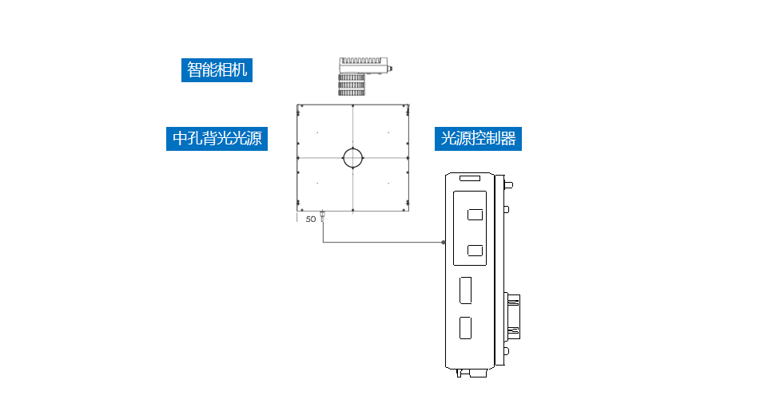
三、配置清单
系
统
构
成

Slide 6

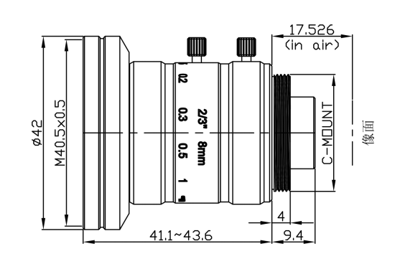
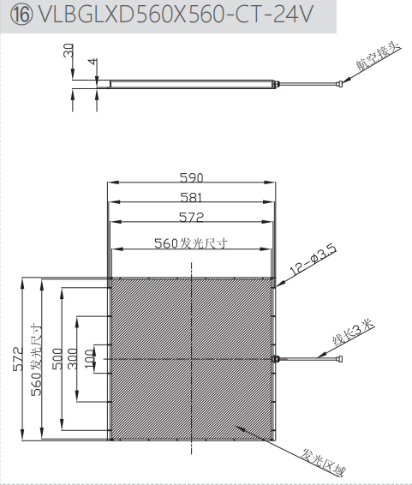
三、配置清单
相机尺寸图
镜头尺寸图
光源尺寸图

Slide 7
三、配置清单
序号 | 名称 | 型号 | 单位 | 数量 | 厂家
1 | 智能相机 | MV-SC6016M-00C-NNN/V2 | 台 | 1 | 海康威视/hikvision
2 | 镜头 | CQ0828-16M | 个 | 1 | 奥陶纪/ordovision
3 | 光源 | VLBGLDX560X560X-CT-24V | 个 | 1 | 纬朗/VLight
4 | 工控机 | - | 台 | 1 | -
5 | 显示器 | - | 台 | 1 | -
6 | 软件 | SCMVS | 套 | 1 | 海康威视/hikvision

Slide 8
四、逻辑流程
逻辑流程
├── 图像采集
│ ├── 相机参数设置
│ │ └── 设置分辨率匹配500×500mm检测区域，启用彩色图像输出模式
│ └── 光源控制
│ └── 配置环形光源确保苹果表面颜色均匀照明
├── 预处理
│ ├── 亮度调整
│ │ └── 根据苹果表面反光特性优化全局亮度值
│ └── 色彩增强
│ └── 增强红色/黄色/绿色通道对比度以强化颜色差异
├── 颜色识别
│ ├── ROI区域配置
│ │ ├── 绘制500×500mm矩形检测区域
│ │ └── 屏蔽料筐边缘等非检测区域
│ ├── 模板训练
│ │ ├── 导入红/黄/绿三类苹果样本图像（各5张）
│ │ ├── 为每张样本图像标注对应颜色标签
│ │ └── 设置灵敏度参数：光照变化补偿系数设为0.8
│ └── 判断配置
│ ├── 选择"类别判断"模式
│ └── 设置目标类别为"红/黄/绿"三色分类
├── 结果处理
│ ├── 状态输出
│ │ ├── OK：颜色匹配度≥85%且类别正确

Slide 9
四、逻辑流程
│ │ └── NG：颜色匹配度<85%或类别错误
│ └── 数据记录
│ └── 存储每次检测的颜色匹配得分及分类结果
└── 通信处理
└── Modbus输出
└── 将检测结果（OK/NG）通过DO信号反馈至分拣系统

Slide 10
五、评估结果&注意事项
05 评估结果 & 注意事项
现场环境
相机安装
物料一致性
风险点：环境光线波动可能导致颜色识别偏差
解决方案：采用中孔背光源+智能相机自动增益补偿功能
风险点：相机安装角度偏差导致检测区域边缘失真
解决方案：通过标定板校准安装角度，确保光学轴垂直检测面
风险点：苹果表皮反光/斑点影响颜色特征提取
解决方案：启用图像预处理中的多尺度高斯滤波算法

Slide 11

六、售后服务
该设备上线后使用初期，我们会派专人进行全程跟踪；
处理解决可能发生的设备异常；
对现场人员进行培训指导；
设备调试完成后：售后服务一年；
若客户提出设备升级需求，我们会及时为您提供升级新方案。

Slide 12



感谢关注
视频号
抖音
更多信息请访问：www.ytzrtx.com

